Slide 1
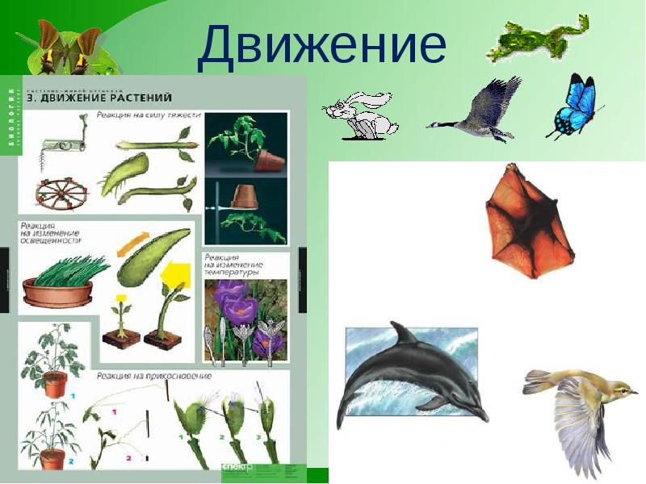
Движение организмов.
Выполнила учитель биологии МБОУ СОШ
№ 170
Мизгирева Оксана Сергеевна, 2018год

Slide 2
Цель: Изучить движение живых организмов, как одно из свойств живой материи.
Задачи:
Сформулировать определение понятия движение;
Узнать причины движения организмов;
Установить как передвигаются разные организмы.

Slide 3
План
1. Определение понятия.
2. Движение животных.
3.Движение растений.
4. Вывод.

Slide 4
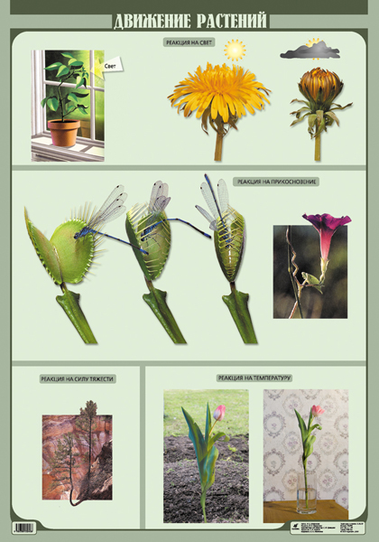
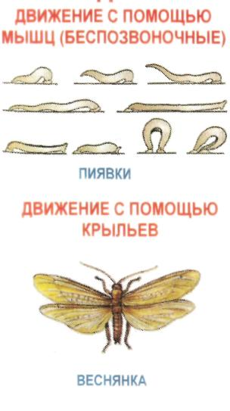
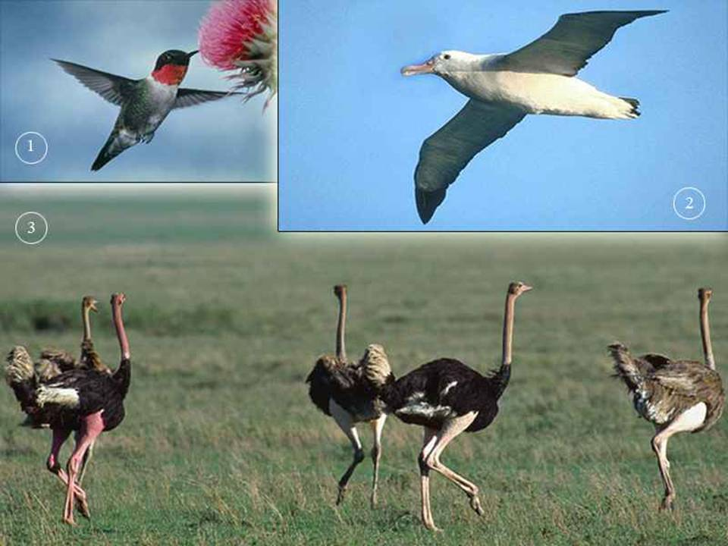
Движение — одно из проявлений жизнедеятельности, обеспечивающее организму возможность активного взаимодействия со средой, в частности, перемещение с места на место, захват пищи и т. п

Slide 5
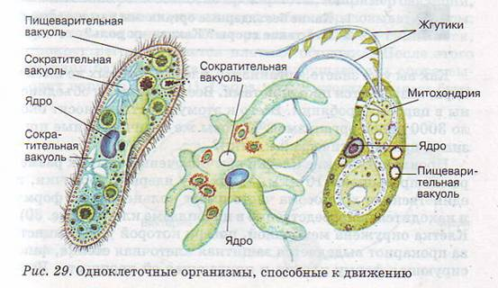
Движение одноклеточных животных
Движение при помощи жгутиков и ресничек;
Амебоидное движение;

Slide 6
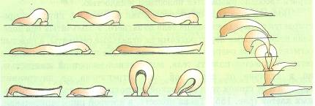
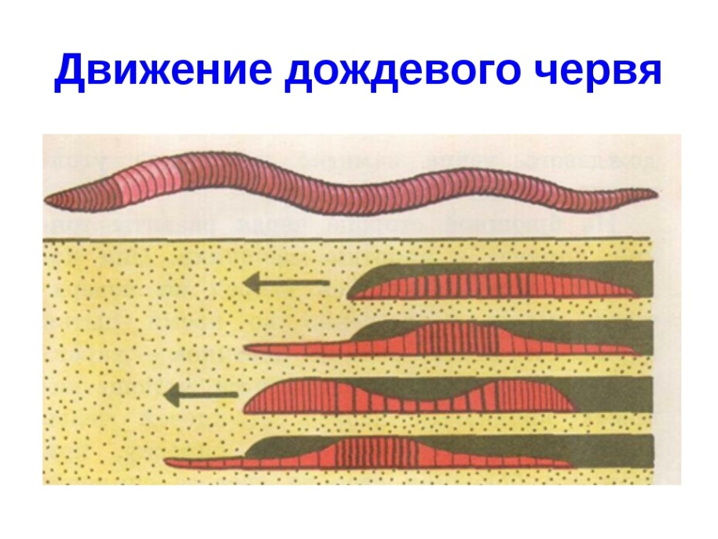
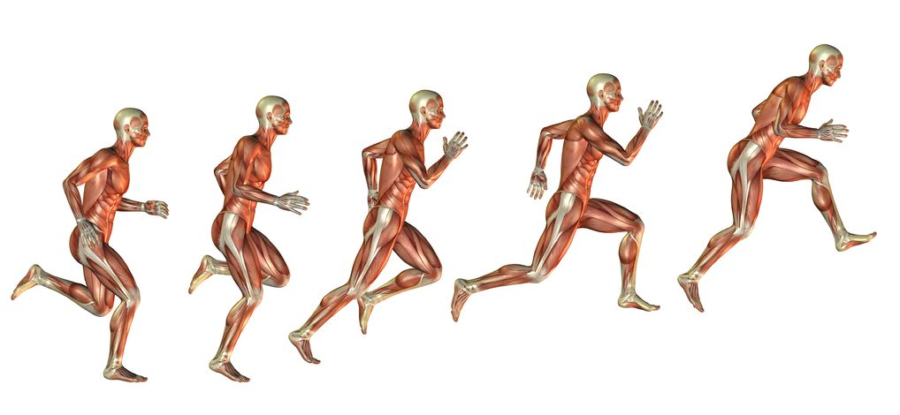
Движение многоклеточных животных
Движение с помощью мышц

Slide 7
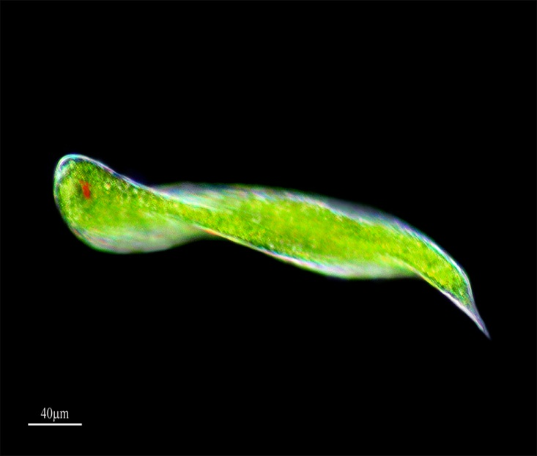
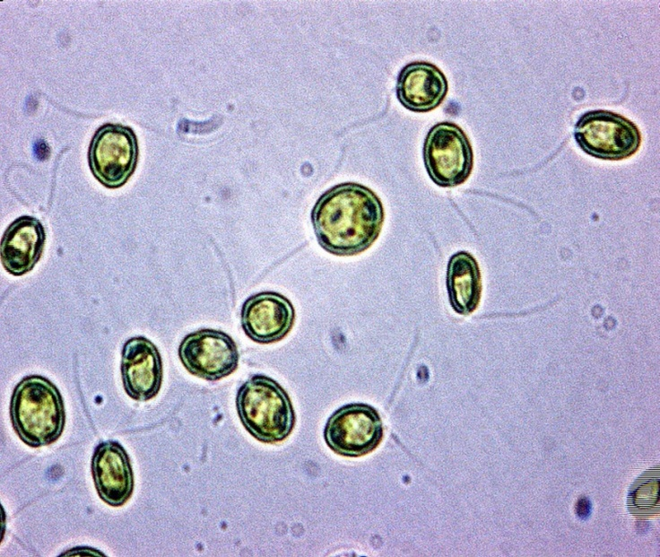
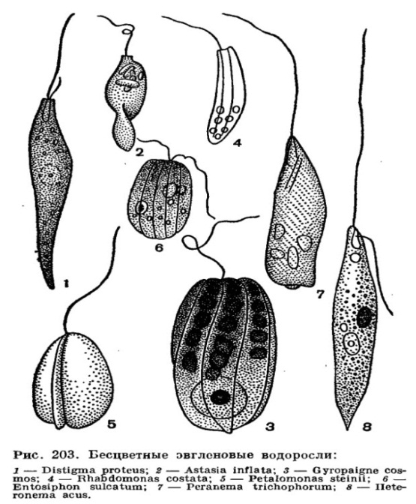
Движение одноклеточных растений
Движение при помощи жгутиков и ресничек;
Волнообразное движение;
Скользящее движение

Slide 8
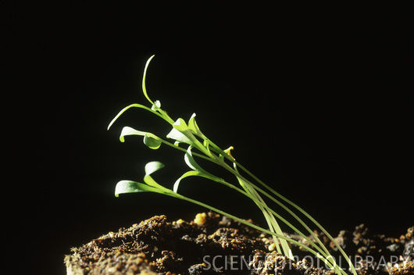
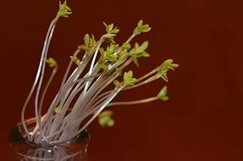
Движение многоклеточных растений
Рост растений сопровождается различными движениями, большинство из которых является ответной реакцией на различного вида раздражители ( свет, температуру, химические вещества, механические воздействия).

Slide 9
Типы движения у растений: ростовые и сократительные
Ростовые движения могут быть связаны с различным действием раздражителей. Ростовые движения, вызванные раздражителем, действующим в одном направлении, называют тропизмами. Ростовые движения, связанные с рассеянным влиянием раздражителя, называют настиями.
Тропизмы могут быть положительными (если растение изгибается к источнику раздражения) и отрицательными (изгибание происходит от источника раздражения).

Slide 10
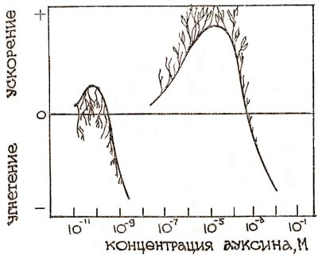
Различные виды тропизмов получили свое название от источников раздражения:
Фототропизм —изгиб растения под влиянием источников света. Изгиб происходит благодаря неравномерному распределению ауксина в стебле. На теневой стороне ауксина скапливается больше, и рост клеток там интенсивнее. На световой стороне ауксина меньше. Изгиб происходит в сторону медленно растущих клеток, к свету.

Slide 11
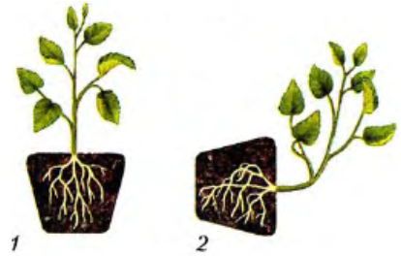
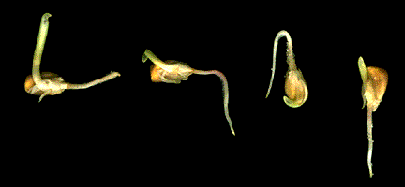
Геотропизм — изгиб органа растения под влиянием силы тяжести. В большинстве случаев корень обладает положительным геотропизмом, а стебель — отрицательным.

Slide 12
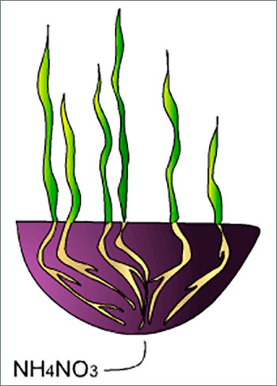
Хемотропизм — движение растений под влиянием химических веществ. Явление хемотропизма можно наблюдать на примере изгиба корней при наличии в почве различных катионов и анионов. Катионы в растворах почвенных солей вызывают отрицательный хемотропизм, а анионы — положительный. На этом основании происходит рост корней в сторону удобренных участков почвы.

Slide 13
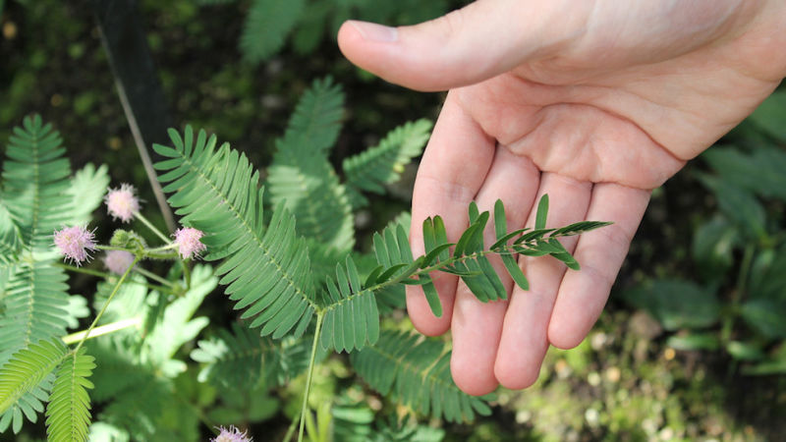
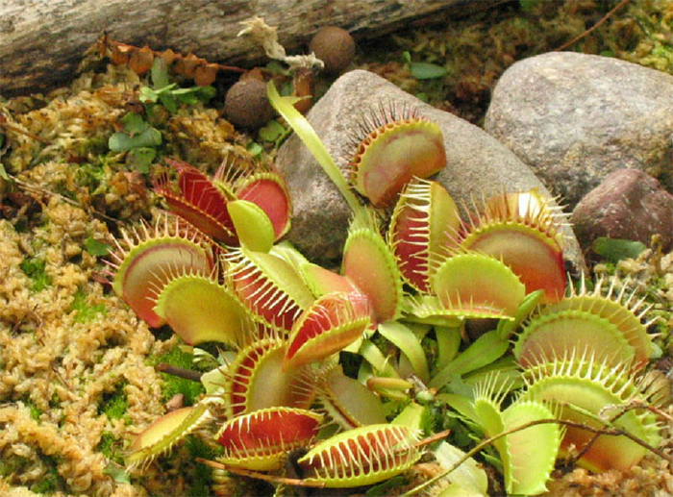
Сократительные движения у растений вызывается прикосновением, толчками (сейсмонастии).
Примером этого вида движения может служить сжимание листьев у стыдливой мимозы и венериной мухоловки, растущих в тропических лесах, сжимание листьев у росянки, растущей на сфагновых болотах.
При реакции на раздражение растение затрачивает энергию. На беспрерывные раздражения растение перестает реагировать. Реакция наступает только тогда, когда восстановится необходимое количество энергии.

Slide 14
Вывод
Мир живой природы наполнен движением. Даже в организмах внешне неподвижных живых существ происходит постоянное движение. Движутся соки в растениях, перетекает цитоплазма в растительных и животных клетках, циркулирует межклеточная жидкость. Что же говорить о свободно движущихся организмах! С помощью жгутиков и ресничек движутся одноклеточные и простейшие организмы. Медленно поворачиваются к солнцу листья растений. Идут стада животных, летят стаи птиц. Сокращаются сердца, гоня кровь по сосудам, машут крыльями, бегут лапы и ноги, энергично работают хвосты. Движутся отдельные организмы, их части и органы… Не будет преувеличением сказать, что одно из важнейших свойств живого -- движение -- возникло одновременно с самой жизнью.

